Slide 1
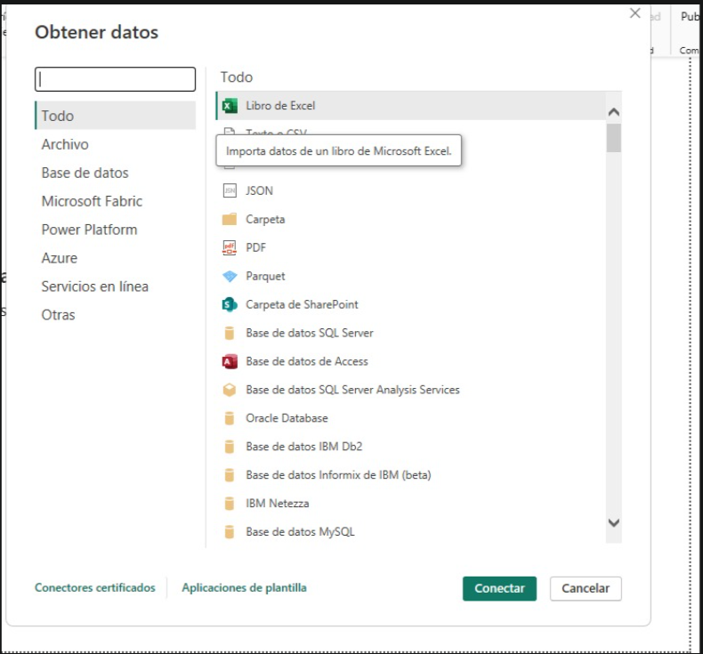
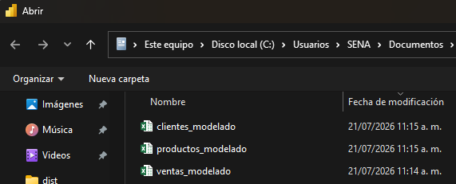
Paso 1. Seleccionar el origen de los datos
Se ingresó a la opción Obtener datos desde Power BI.
Se seleccionó Libro de Excel como origen de la información.
Este paso permite indicar desde dónde se importarán los datos al proyecto.
Paso 2. Buscar y seleccionar el archivo
Se abrió el explorador de archivos de Windows.
Se localizó el archivo de Excel que contiene los datos del ejercicio.
Se seleccionó el archivo correspondiente para continuar con la importación en Power BI.

Slide 2
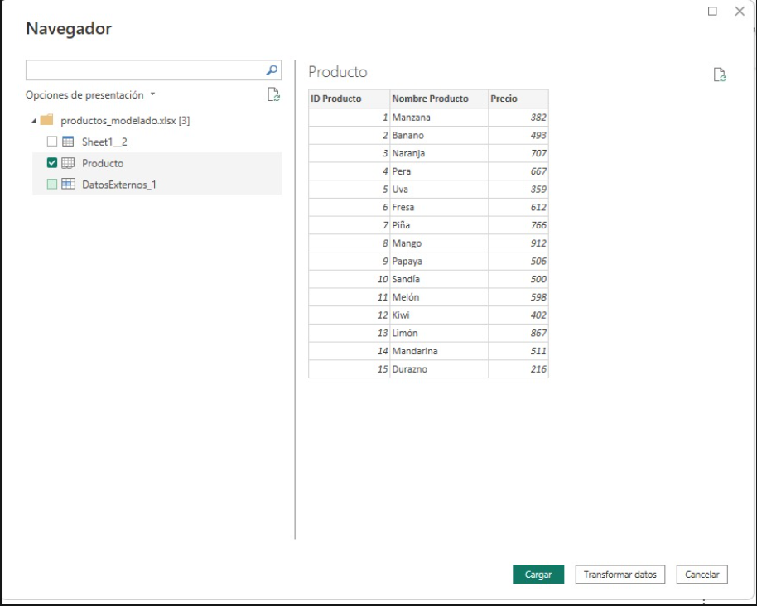
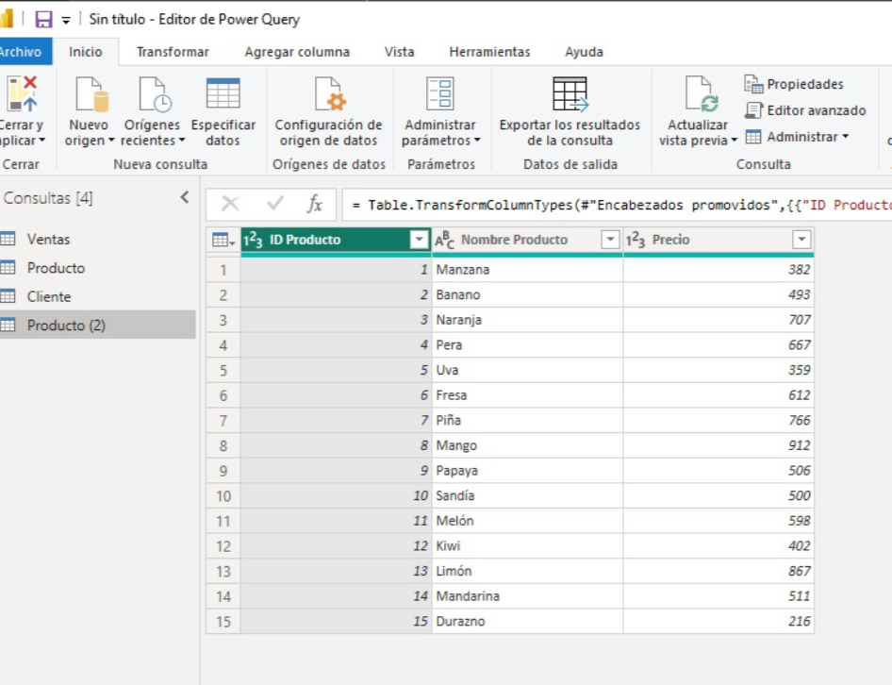
Paso 3. Selección de la tabla
En el Navegador se seleccionó la tabla Producto.
Se verificó la vista previa de los datos para comprobar que la información fuera correcta.
Finalmente, se eligió la opción Transformar datos para realizar ajustes antes de cargar la información.
Paso 4. Transformación de los datos
La tabla se abrió en Power Query para preparar la información.
Se revisaron las columnas y los tipos de datos.
Una vez finalizadas las modificaciones, se aplicaron los cambios para continuar con el proceso en Power BI.

Slide 3
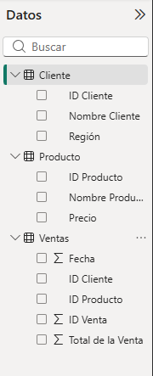
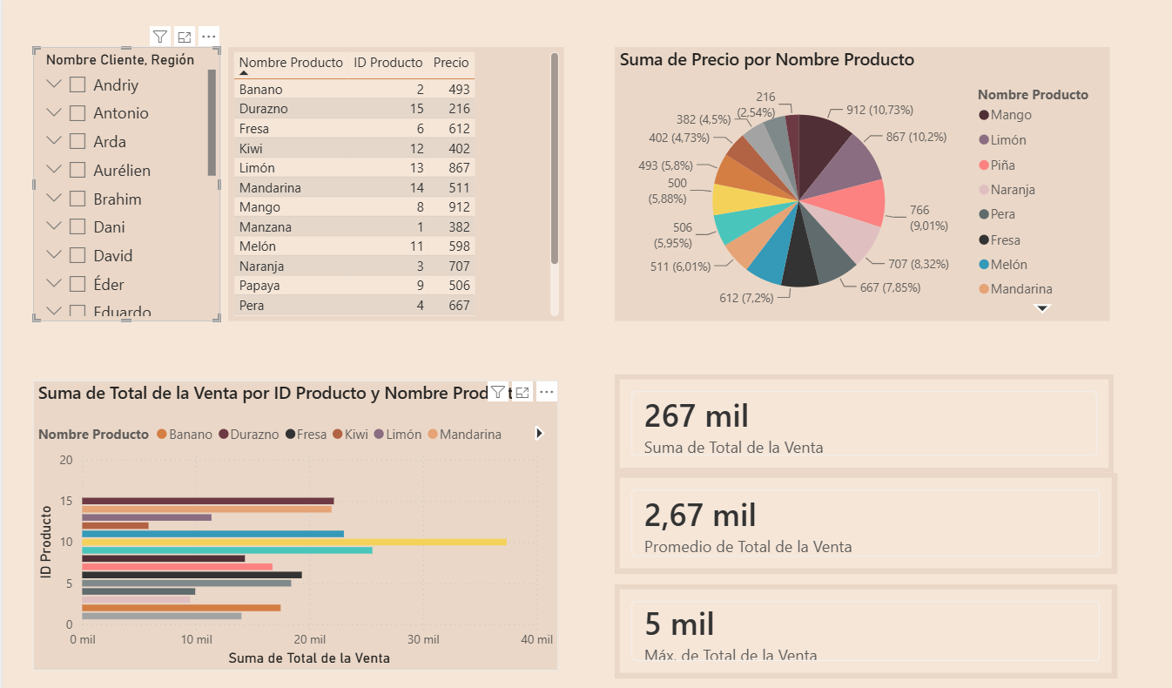
Paso 5. Verificación de las tablas cargadas
Se comprobó que las tablas Cliente, Producto y Ventas se importaran correctamente.
Se verificó que cada tabla contuviera sus respectivos campos y datos.
Las tablas quedaron listas para crear las visualizaciones del informe.
Paso 6. Creación del informe
Se diseñó un informe utilizando diferentes visualizaciones de Power BI.
Se agregó un segmentador para filtrar la información por región.
Se incorporaron un gráfico de barras, un gráfico de dona y una tarjeta para analizar las ventas de los productos.

